Slide 1
Management d’activités : Business Model BUT 2^{ième} année – Parcours GEMA
http://lionelmaltese.fr
@lionelmaltese
SEANCE 3
Lionel Maltese
Maître de Conférences Aix Marseille Université CERGAM / Université Laval Québec
Professeur Associé Kedge Business School
Entrepreneur Sport Business

Slide 4
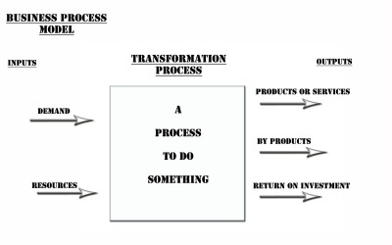

Slide 6
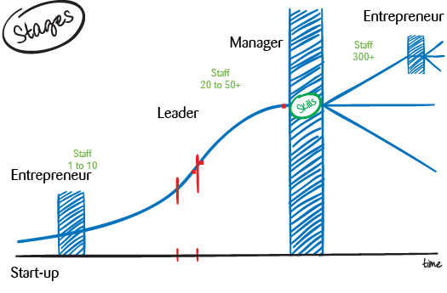

Slide 11
Business Model d’une Grande Ecole de Commerce
Personnels
Administratifs
(gestion des stages,
Projets, recrutement,
promotion…)
Connaissance
des accréditions
Communication
Lobbying
Lieux
(établissements)
de pédagogie
pour les Etudiants
5
2
4
25 %
6
Réputation
Classement
(Accréditations)
Partenariats
Entreprises
(Apprentissage
et alternance)
Universités étrangères
(doubles diplômes)
8
7
25 %
3
9
Professeurs
Chercheurs –
Enseignants
10
Commercialisation
Négociation
Lobbying
1
50 %
Capacité de
publications
Internationales
Relationnel
Recherche
Ressources
Compétences

Slide 12
Ce que l’on a ?
Ce que l’on fait avec ce que l’on a ?
RESSOURCES
COMPETENCES

Slide 13
Roadmap stratégique : création d’activité
Evaluation
Organisation
Mise en œuvre

Slide 14
Evaluation
OFFRE:
Proposition de valeur pour les clients (outputs commerciaux)
Segmentation marketing : cibles commerciales incluant utilisateur/payeur/prescripteur
INTERNE :
Identification ressources & compétences (inputs)
Evaluation VRIO (cf stratégie)
EXTERNE
MACRO ENVIRONNEMENT PESTEL (cf stratégie)
MICRO ENVIRONNEMENT : 5 Forces PORTER (cf stratégie)

Slide 15
Organisation
Description du Business Model
CANVAS
RCOV
Orchestration ressources et compétences

Slide 16
Mise en œuvre
Budget prévisionnel de lancement de l’activité (Cash In / Cash out)
Organisation des ressources humaines :
Internalisation (salaires)
Externalisation (prestations)
Perspectives commerciales :
exploitation – diversification – portefeuille d’activités

Slide 17
Travaux Dirigés : Création d’activité / entreprise
Réalisation d’un Roadmap Stratégique
TD1 : Système d’Offre
TD2 : Analyse Interne
TD3 : Analyse Externe
TD4 : Business Model
Exams (TP1 & T22) : Oraux et Evaluation (cas Alternance et Cas FI)

